Slide 1

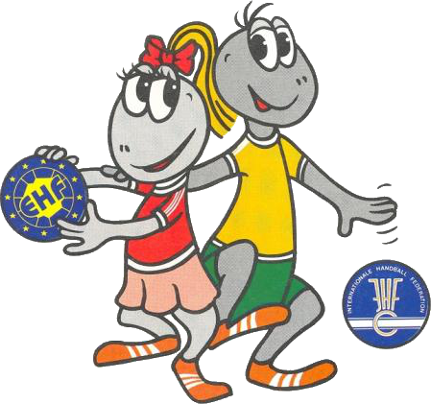
EHF/IHF
MİNİ HENTBOL
AVRUPA HENTBOL FEDERASYONU
ULUSLARARASI HENTBOL FEDERASYONU

Slide 2



MİNİ HENTBOL
Mini Hentbol okul çağı çocuklarında (6-10 yaş arası) uygulaması gereken metodoloji ve sportif kuralları içermelidir.
Bizim görüşümüze göre Mini Hentbol yalnızca hentbol kulübü gibi okul için uygun bir spor değildir. O festivaller, şenlikler ve kamplar içinde gerçekten çok uygun bir spor oyunudur.
Mini Hentbolün amacı egzersiz deneyimi, temel motor beceriler ve koordinasyonunun geliştirilmesi ve bunun yanında “takım ruhu veya fair play (herbirini-herbirine karşı) gibi özel oyun kavramlarının geliştirilmesidir. Oyun ve deneyim, sonuç ve başarıya göre daha ön plânda tutulmalıdır. Mini Hentbol büyükler için değildir. Antrenman ve taktik içermez. Basit kurallar ve çocukların top oynamasına yardımcı olur.
Min Hentbol bir animasyondur.
Elinizdeki bu bilgi notları çocuk hentbolü için kullanılabilecek aktivitelere yardımcı olur. Bu alanda çalışma yapacak her kuruluş çocıklar için yapılması gereken aktivitelere yönelik stratejilerini geliştirmelidirler.
Şunu unutmayalım ki toplumumuzun geleceği olan bu küçük bireyler için zaman ayırmamız bir gün meyvelerini verecektir.

Slide 3
MİNİ HENTBOL
ÖĞRETİM İLKELERİ
BASAMAK
BEN ve TOP

Slide 4
MİNİ HENTBOL ÖĞRETİM İLKELERİ
BASAMAK ‘BEN ve TOP’
ISINMA
1 | Gündüz ve Gece İki takım bir çizginin iki tarafında yüz yüze dururlar. Gün işaretinden sonra gündüz takımlarının elemanlarını arkadaki elemanlarını arkadaki çizgiye ulaşmadan yakalamaya çalışırlar.
2 | Renkli Bandı Çalma Her oyuncunun arkasında bir renkli band vardır. İşaretle birlikte oyuncular hem kendi arkalarındaki bandı aldırmamaya çalışıp hem de rakiplerinin arkasındaki bandı çalmaya çalışır.
3 | Eşli Yakalama İki eş elele tutuşarak salon içindeki diğer oyuncuları yakalamaya çalışırlar. Yakaladıkları her oyuncu bu iki eşin elinden tutarak yakalayıcı gruptan olur. Grup dörtlü olunca ikişer kişi olarak ayrılırlar. Oyun devam eder.
4 | Horoz ve Şahin 5-6 oyuncu “Horoz” diye adlandırılacak olan oyuncunun arkasına birbirlerinin bellerinden sarılarak sıralanırlar ve “Şahin” diye adlandırılan oyuncu Horozun arkasındaki oyuncuları yakalamaya çalışır.

Slide 5
MİNİ HENTBOL ÖĞRETİM İLKELERİ
BASAMAK ‘BEN ve TOP’
ISINMA
5 | Baş Kuyruğu Yakalar Oyuncular birbirlerinin bellerinden tutarak ard arda sıralanırlar en öndeki oyuncu en arkadakini yakalamaya çalışır. (Arkadaki oyuncu da gurptan kopmamaya çalışır.)
6 | Çift-Yatak Oyuncular eşler halinde salonun yüzeyine sırt üstü uzanmışlardır. Ayakta iki oyuncu vardır. Bunlardan birisi “Tavşan” diye adlandırılacaktır. Diğer oyuncu bu oyuncuyu yakalamaya çalışır. Tavşan da yakalanmamak için yerde yatan eşlerin birinin yanına uzanır. Bu sefer bu çiftin diğer eşi uzandığı yerden kalkarak kaçar ve başka grup bulmaya çalışır.
7 | Yakala ve Kurtar Bir oyuncu salondaki oyuncuları kovalayarak onlara dokunmaya çalışır. Ebenin dokunduğu oyuncu bacaklarını açarak olduğu yerde ayakta durur. Eğer oyunculardan birisi yakalanmadan gelip oyuncunun bacakaları arasından geçerse serbest kalır.
8 | Renkli Oyun Oyuncuların her biri bir renkle adlandırılır, ve bütün oyuncular salonun enine koşarlar. Antrenör bir rengi söyler. Rengi söylenen kişi en kısa sürede hentbol gol çizgisine dokunmak zorundadır. Diğerleri ise yakalamaya çalışırlar.

Slide 6
MİNİ HENTBOL ÖĞRETİM İLKELERİ
BASAMAK ‘BEN ve TOP’
ÖĞRENME
Taşıma, Yuvarlama, Atma, Pas Aktarma
1 | Top Alıp Taşıma Oyuncular bir çizgi halinde grup olurlar. Karşı çizginin arkasındaki topları işaretle başlayarak kendi taraflarına taşırlar. En fazla top taşıyan birinci olur.
2 | Taşıma Operasyonu Oyuncular 3-5’li gruplara ayrılır. İlk oyuncu birinci halkadaki topları ikinci halkaya taşıdıktan sonra ikinci oyuncunun eline vurur ve oyuncu topları ikinci halkaya taşır ve bu şekilde en sona ulaşan grup galip gelir.
3 | Top Çalma İki oyuncu orta çizginin her iki yanında dururlar. Tam ortada bir top vardır. İşaretle birlikte oyuncularda bur topu alıp kendi taraflarına götürmeye çalışır. Topu alamayan oyuncu da rakibine dokunmaya çalışır.
4 | Top Yuvarlayarak Slalom Oyuncular topu yuvarlayarak engeller arasında slalom yaparak tekrar başlama çizgisine dönerler ve topu eşlerine teslim ederler.
5 | Numaraların Yarışı Oyuncular dörderli gruplara ayrılır. Her oyuncunun bir topu ve bir numarası vardır. Numarası söylenen oyuncu grubun etrafında topu yuvarlayarak ve taşıyarak bir tur atar ve tekrar eski yerine döner.

Slide 7
MİNİ HENTBOL ÖĞRETİM İLKELERİ
BASAMAK ‘BEN ve TOP’
ÖĞRENME
Taşıma, Yuvarlama, Atma, Pas Aktarma
6 | Usta ve Çırağı Her çiftte bir top vardır. Usta salon etrafında topu yuvarlayarak koşar çırağı topu yuvarlayarak ustayı yakalamaya çalışır.
7 | Uzağa Top Fırlatma Her oyuncu topu belli bir mesafeye atmaya çalışır. Eğer bunu başarırsa bir dahaki sefere daha büyük bir topu atmaya çalışır başardıkça topun ebadı büyür. Bu oyunda sırası ile tenis, mini hentbol, futbol, basketbol sağlık topu kullanılır.
8 | Hedef Atış Oyuncular topla belirlenen hedeflere vurmaya çalışırlar vurdukları her hedef için bir puan alırlar. Oyun sonunda en fazla puan toplayan oyuncu galip gelir.
9 | Top Değiştirme Oyuncular eşit ölçüde salona dağıtılmış minderler üzerinde toplarla dururlar. Komutla birlikte oyuncular toplarını diğer gruptaki oyuncuların topları ile değiştirirler.
10 | Parkur Her bir grup 3 oyuncudan oluşur. İki oyuncu bir kale alaanında diğer oyuncu ise diğer kale alanında bekler ortada bir minde vardır. Komutla birlikte oyuncu topla koşar topu zıplatır. Takla atar topu yakalar ve karşıdakş eşine verir.

Slide 8
MİNİ HENTBOL ÖĞRETİM İLKELERİ
BASAMAK ‘BEN ve TOP’
UYGULAMA
1 | Kutuyu Boşaltma Bir veya iki oyuncu kutu içindeki topları değişik yönlere atarlar diğer oyuncular ise topları tekrar kutuya doldurmaya çalışırlar.
2 | Topları Taşıma Bütün toplar ortada büyük bir kutu içindedir. Komutla birlikte her takım bu topları kendi kutularına taşımaya çalışır en fazla top taşıyan takım galiptir.
3 | Taşıma Yarışması 1 A takımı kendi kutusundaki topaları B takımın kutusuna taşır. Buna karşılık B takımı da kendi kutusundaki topları A takımın kutusuna taşır. Belirlenen süre bitince kutusunda en az top olan takım galip gelir.
4 | Taşıma Yarışması 2 Bu oyunda birinci yarışmaya benzer. Fakat bunda her iki takımın oyuncusu ikiye ayrılarak sahanın yarısında dururlar oyuncu topu yarı sahaya getirir ve arkadaşına verir o da topu rakip takımın kutusuna koyar.

Slide 9
MİNİ HENTBOL ÖĞRETİM İLKELERİ
BASAMAK ‘BEN ve TOP’
UYGULAMA
5 | Engelli Taşıma Yarışması Bu yarışmada da amaç diğer iki yarışma gibidir. Fakat burada ortada duran oyuncular top taşımasını engellemeye çalışırlar. Eğer ortadaki oyuncu topu taşıyan oyuncuya dokunursa kendisine dokunulan oyuncu tekrar geri döner ve topu değiştirir.
6 | Minderden Mindere A takımı topları A kutusundan B kutusuna taşımaya çalışır. B takımı oyuncuları A takımı oyuncularına minderden çıkmadan dokunurlarsa dokunulan oyuncu başlama noktasına geri döner. Minderdeki oyuncuya dokunmaz.
7 | 6 Gün Yarışı İki takım kendi topunu salon içinde mümkün olduğu kadar süratli şekilde taşımaya çalışır. Belli bir mesafe sonra topu eşlerine aktararak bayrak yarışı gibi topu bitiş noktasına kadar taşırlar.
8 | Saha Temizleme Her iki takım sahayı ikiye bölerek paylaşırlar. Kendi alanlarındaki topları diğer rakibin sahasına atarak kendi alanlarını temizlemeye çalışır.
9 | İspanyol Duvarı 8 numaralı oyunun benzeri bir oyundur. Fakat bunda sahanın ortasında duvar şeklinde bir engel vardır.

Slide 10
MİNİ HENTBOL
ÖĞRETİM İLKELERİ
2. SEVİYE
BİRLİKTE

Slide 11
MİNİ HENTBOL ÖĞRETİM İLKELERİ
2. SEVİYE ‘BİRLİKTE’
ISINMA
1 | Trafik Polisi Gruplar slonun dört bir köşesindeki minderlerde dururlar. Her oyunucuda bir top vardır. Ortadaki trafik polisi salonun ortasında durur ve belirttiği grup gösterilen yönde gider.
2 | Yapabilirsen Kendini Koru Her bir oyuncu salona yayılmıuş olan minderlerde durur. Toplarını salona yuvarlar. Komutla beraber kendi toplarını yakalayıp güvenli bir şekilde tekrar minderlerine dönmeye çalışırlar.
3 | Topu Bul Her oyuncu kendi topunu salona bırakır ve enine koşar, komutla beraber kendi topunu bulmaya çalışır.
4 | Kim Top Alamaz Oyunun formasyonu 3. oyun gibidir. Fakat slaonda oyuncu sayısından bir eksik top vardır. Komutla birlikte oyuncular komutla birlikte kendilerine bir top bulmaya çalışırlar bir oyuncu topsuz kalır.
5 | Altın’a Hücum Her bir oyuncu salonun diğer tarafında bulunan toplardan alabildiği çabuklukta alıp geri dönmek zorundadır. Başlama pozisyonu sırtüstü ve yüzüstü uzanmış şekilde olabilir.
6 | Top Yuvarlama Oyuncular verilen direktifler doğrulutusunda yerde topu yuvarlar. (Kafa, el gibi değişik pozisyonlarda olablir.)

Slide 12
MİNİ HENTBOL ÖĞRETİM İLKELERİ
2. SEVİYE ‘BİRLİKTE’
ÖĞRENME
Dripling, Pas, Yakalama, Hedefe Atış
1 | Parmakları Say İki eşten biri devamlı top sürerken, eşinin parmaklarıyla gösterdiği sayıyı söyler.
2 | Usta ve Çırağı İki eş birlikte dripling yapar usta topu salonda dolaşarak sürerken çırağıda onu top sürerek takip etmeye çalışır.
3 | Halka İçinde Top Zıptalma İki eş bir halkanın etrafında karşılıklı durur topu halkanın içinde bir kere sektirerek eşine atar.
4 | Halkalar Zinciri Her oyuncu peşpeşe dizilmiş halkaların içine değecek şekilde top sürer. Top her halkanın içine bir kere değer.
5 | Ölçü Pas A oyuncusu B oyuncusu ile iki kez paslaşır daha sonra B oyuncusu geri dönerek arkasındaki C oyuncusu ile iki kez paslaşır.

Slide 13
MİNİ HENTBOL ÖĞRETİM İLKELERİ
2. SEVİYE ‘BİRLİKTE’
ÖĞRENME
Dripling, Pas, Yakalama, Hedefe Atış
6 | Halka İçinde Paslaşma Oyuncular halka şeklinde sıralanır. Ortadaki oyuncu sırası ile her oyuncu ile paslaşır ayı zamanda halkayı oluşturan oyuncular yavaş yavaş dönerler.
7 | Denge ve Pas Eşler birer bankın üzernde durur ve karşılıklı paslaşırlar, topu atan eş eğilir çabucak bank’a eli dokunur ve doğrulup eşinden gelen pası alır.
8 | Halkanın İçinden Top Geçirme Oyuncu havada asılır duran hakalardan top geçirmeye çalışır. Uzaklık ve halkaların büyüklüğü değişkendir.
9 | Hedefe Atış Oyuncular belli bir mesafeden bank üzerinde dizilmiş kutu veya hunileri vurmaya çalışırlar.
10 | Canavar Kendini minderlerle koruyan antrenör iki kutu arasında hareket eder ve oyuncularda antrenörü hareket ederken topla vurmaya çalışırlar.

Slide 14
MİNİ HENTBOL ÖĞRETİM İLKELERİ
2. SEVİYE ‘BİRLİKTE’
PRATİK
1 | Yakala (Dripling ile) Her oyuncu salon içinde hareketli olarak dripling yapar. Ebe olan oyuncu özel bir topla dripling yapar ve diğer oyuncuları yakalamaya çalışır. Ebeye yakalanan oyuncu ebe ile top değiştirir ve ebe olur.
2 | Kral En İyi Driplingci Salon 4 bölgeye ayrılır. Her bir öğrenci 1 bölümde top sürmeye başlar bir başka öğrenci de onu engellmeye çalışır. Top kontrolünü kaybeden oyuncu bir alt bölüme geçer. Böylece en üst bölümde kalan oyuncu en iyi driplingcidir.
3 | Kötü Adam (Dripling ile) Oyuncular bir baştan bir başa top sürerek geçmeye çalışırlar. Kötü adam da oyunculara dokunmaya çalışır. Kötü adamın dokunduğu oyuncu kötü adam olur.
4 | Zincirleme Pas Her takım, topları A noktasından B noktasına paylaşarak taşırlar.
5 | Zig zag Paslaşma Dört numaralı oyunun aynısı, oyuncuların zig zag şeklinde dizilmesi ile yapılır.

Slide 15
MİNİ HENTBOL ÖĞRETİM İLKELERİ
2. SEVİYE ‘BİRLİKTE’
PRATİK
6 | Halka Etrafında Baş Üstünden Pas İki takım bir halka etrafında (A, B, A, B) şeklinde dizilirler. A takımı topu paslaşarak paslaşarak hızlı bir şekilde çevirir. B takımı da zıt yönde A takımıdan daha hızlı paslaşarak topu çevirmeye çalışır.
7 | Bank Üzerindeki Topları Çevirme Sağlık topları salonun ortasındaki bank üzerinde dizilir. Salonun her iki tarafında duran oyuncular şut atarak topları devirmeye çalışırlar. En fazla top düşüren takım galip gelir.
8 | Topu Kaydırma Salon ortasında duran hafif bir topu salonun iki tarafında duran ouyunculara şut atarak rakiplerinin tarafına kaydırmaya çalışırlar.
9 | Bir Halkada Kuşatma A takımından bir oyuncu bir kutunun arkasına saklanır. B takımı bu oyuncuyu vurmaya çalışır. Eğer A takımın oyuncusu vurulursa A takımından bir başka oyuncu onun yerine geçer.

Slide 16
MİNİ HENTBOL
ÖĞRETİM İLKELERİ
3. SEVİYE
TEKRAR BİRLİKTE

Slide 17
MİNİ HENTBOL ÖĞRETİM İLKELERİ
3. SEVİYE ‘TEKRAR BİRLİKTE’
ISINMA
1 | Farklılık 1 İki oyuncu birbirine farklı boyutlardaki topları birbirlerine atarlar.
2 | Farklılıklar 2 Farklı yüzeylerde top sürme oyunudur. (minder, parke üzerinde)
3 | İleitişm (Gözle) 1 Oyuncu topu ileri atar, takla attıktan sonra tpu yakalamaya çalışır.
4 | İleitşişm (Gözle) 2 Oyuncu bir çizgi üzerinde top sürer, Diğer oyncularda çizginin yanlarından sağlık topunu yuvarlayarak bu oyuncuyu engellemeye çalışırlar.
5 | Reaksiyon 1 İki oyuncu arkalı önlü bir duvarın önünde dururlar öndeki oyuncu arkadaki oyuncunun duvara attığı topu geri dönerken yakalamaya çalışır.

Slide 18
MİNİ HENTBOL ÖĞRETİM İLKELERİ
3. SEVİYE ‘TEKRAR BİRLİKTE’
ISINMA
6 | Reaksiyon 2 İki eş karşılıklı dripling yaparlar eşlerden biri hareketini veya pozisyonunu değiştirdiğinde diğer eşte aynısını yapmaya çalışır.
7 | Denge 1 İki eş karşılıklı bir bankın üzerine çıkarlar ve çeşitli şekillerde birbirleriyle paslaşırlar.
8 | Denge 2 Oyuncu bir bankın üzerinde yürürken top sürmeye çalışır.
9 | Ritim 1 İk oyuncu salon boyunca paslaşarak koşarlar.
10 | Ritim 2 Oyuncular halkadan halkaya sıçrarken aynı zamanda da dripling yaparlar.

Slide 19
MİNİ HENTBOL ÖĞRETİM İLKELERİ
3. SEVİYE ‘TEKRAR BİRLİKTE’
ÖĞRENME
1 | Yüzükte Kendine Yer Bul Oyuncular halkalardan oluşan büyük bir dairede her bir halkaya bir oyuncu gelecek şekilde dururla ve bir halka boş kalır. Ortadaki oyuncu bu halkaya girmeye çalışırken diğerleri onu yer değiştirerek engellemeye çalışırlar.
2 | İşaretli Alana Dokunma Bir oyuncu sağ ve solunda işaretli olan iki noktaya dokunmak isteyen rakibini engellemeye çalışır.
3 | Refleks A oyuncusu değişik yönlerde hareket ederken B oyuncusu aynen onu takip etmeye çalışır.
4 | Minder Etrafında Yakala İki oyuncu bir minderin etrafında dururlar ve yan adımlarla mindere basmadan birbirlerini yakalamaya çalışırlar.
5 | Balık ve Ağ A takım oyuncuları B takımı oyuncularının elele tutuşarak yapmış oldukları fileden yanlara hareket ederek geçmeye çalışırlar.

Slide 20
MİNİ HENTBOL ÖĞRETİM İLKELERİ
3. SEVİYE ‘TEKRAR BİRLİKTE’
ÖĞRENME
6 | Top Kapma 2:1 A ve C oyuncuları paslaşırken ortadaki B oyuncusu topu kesmeye çalışır.
7 | Halkada Top Kapma Oyuncular bir halka etrafında dizilerek paslaşırlar ortadaki oyuncular ise topu kapmaya çalışırlar.
8 | Rebound Oyunu A oyuncusu topu duvarda işaretli bölgenin üzerine atar. B oyuncusu ise topu yere düşmeden yakalamaya çalışır.
9 | Minder Etrafında Yakala Kaleci üzerinde kutu veya huni bulunan iki büyük kutu arasında durur. Diğer oyuncular topla kutu ve hunileri dşürmeye çalışırken kaleci de bunu engellemeye çalışır.
10 | Kaleci ve Şutör İki oyuncu 8m ara ile karşılıkı olarak birer minder veya kasa önünde dururlar ve atılan toplara karşı minder ve kasayı savunurken diğer taraflarda şut atarak karşı taraftaki minder veya kasayı vurmaya çalışırlar.

Slide 21
MİNİ HENTBOL ÖĞRETİM İLKELERİ
3. SEVİYE ‘TEKRAR BİRLİKTE’
UYGULAMA
1 | Topu Kesme 3:3 / 4:4 Bir takımın oyuncuları yapabildikleri kadar uzun süre paslaşmaya çalışırlar diğer oyuncuları ise bunu en kısa sürede engellemeye çalışırlar.
2 | Sepetteki Yumurtalar 2:2 / 3:3 / 4:4 Bir takımın oyuncuları topu rakip alandaki halkalardan birinin içine koymaya çalışırlar.
3 | Şehrini Savun 4:4 hücum oyuncuları rakiplerinin aralarında bir boşluk bulup aralarındaki sağlık topunu vurabilmek için paslaşarak daire etrafında top çevirirler.
4 | Bank Topu 4/4 Mini Hentbol alanında bir oyundur. Gol alanında oturan oyuncuya topu ileten oyuncuların takımı 1 puan kazanır. Diğer takımın oyuncuları da bunu engeller.
5 | Topu Zıplatma 3:3 / 4:4 Kale çizgisi önünde top sektiren takım 1 puan kazanır.
6 | Kutu Topu Bu oyun da Mini Hentbol alanında oynanır. Rakibin kalesindeki iki kutudan birini her vuruşunda diğer takım 1 puan kazanır. Kutunun bir parçası yerinden oynamalıdır.
7 | Kutularla Oyun 3:3 / 4:4 Gol çizgisi üzerinde kalecinin savunduğu bir kutu vardır. Rakip takımın oyuncuları kaleciye rağmen topu kutuya koymaa çalışırlar.

Slide 22
MİNİ HENTBOL
OYUN KURALLARI

Slide 23
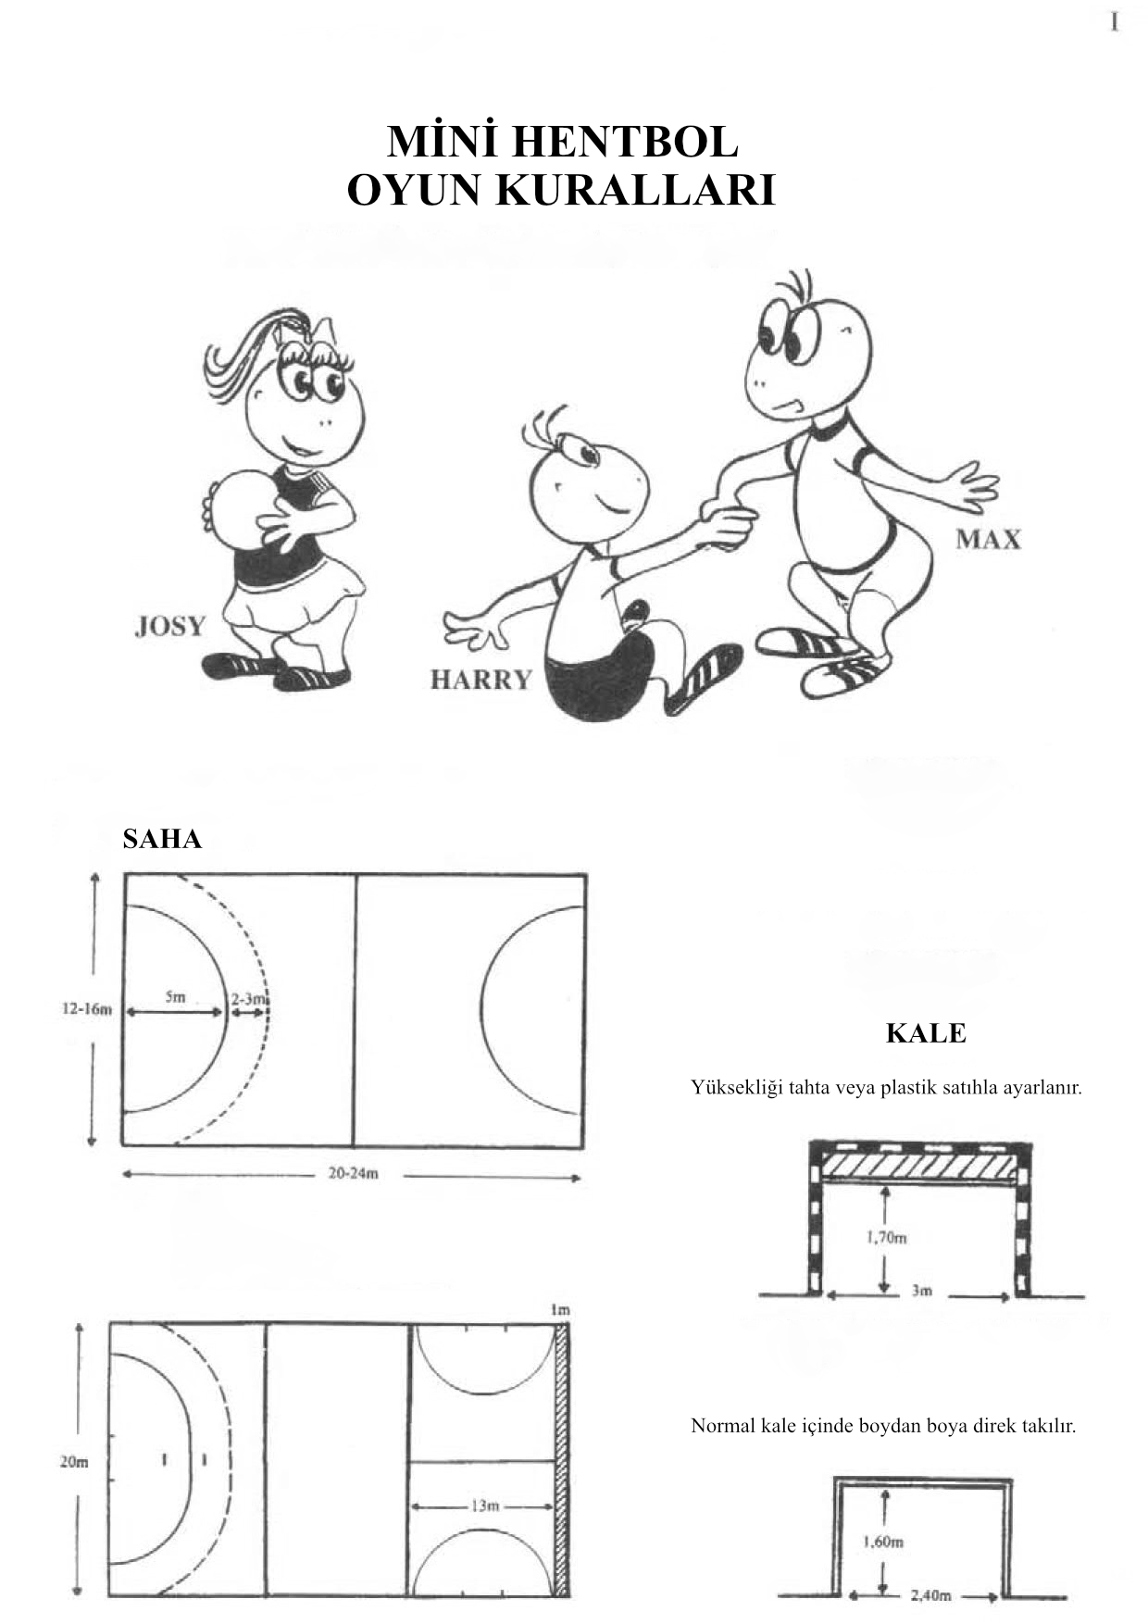
MİNİ HENTBOL OYUN KURALLARI

Slide 24
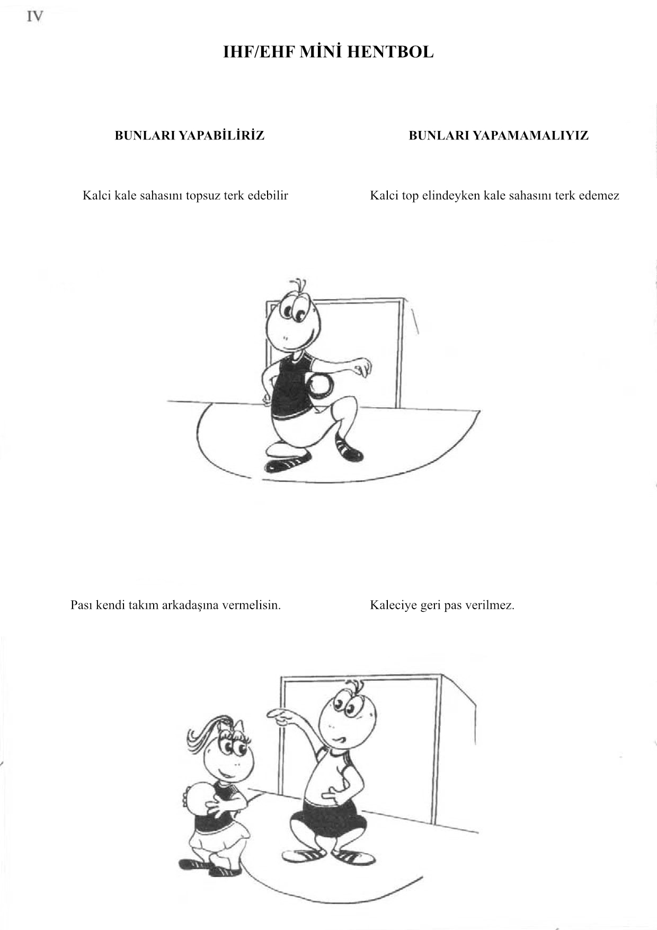
MİNİ HENTBOL OYUN KURALLARI

Slide 25
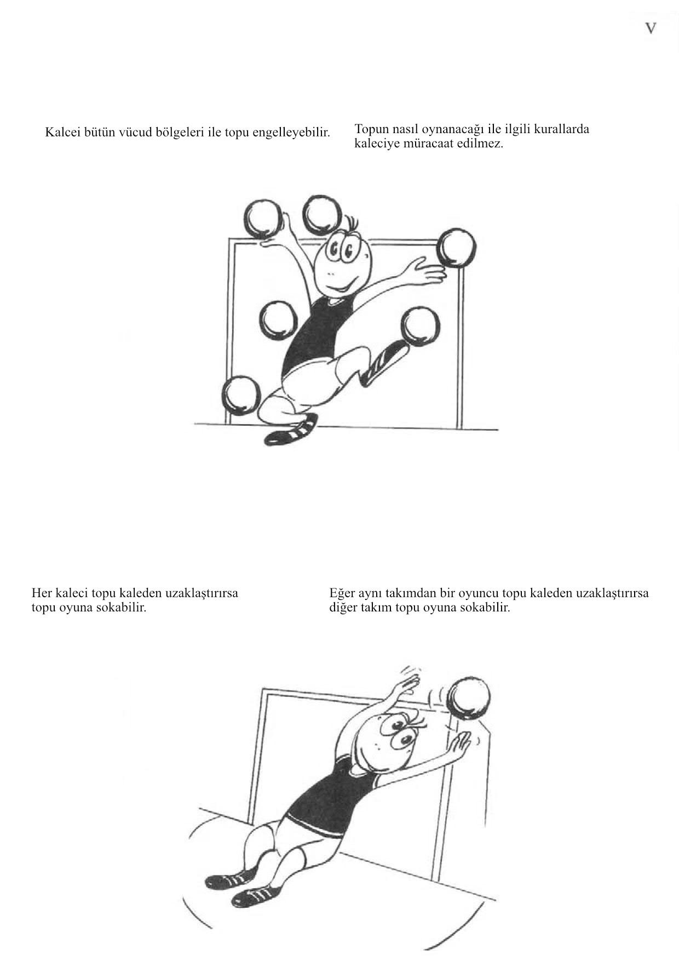
MİNİ HENTBOL OYUN KURALLARI

Slide 26
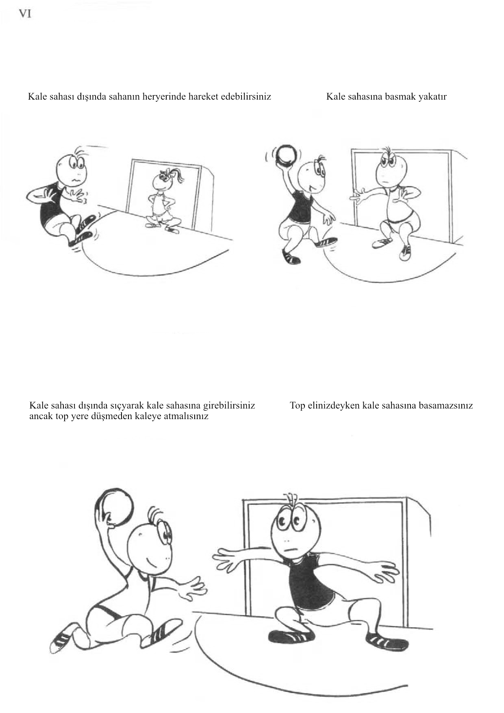
MİNİ HENTBOL OYUN KURALLARI

Slide 27
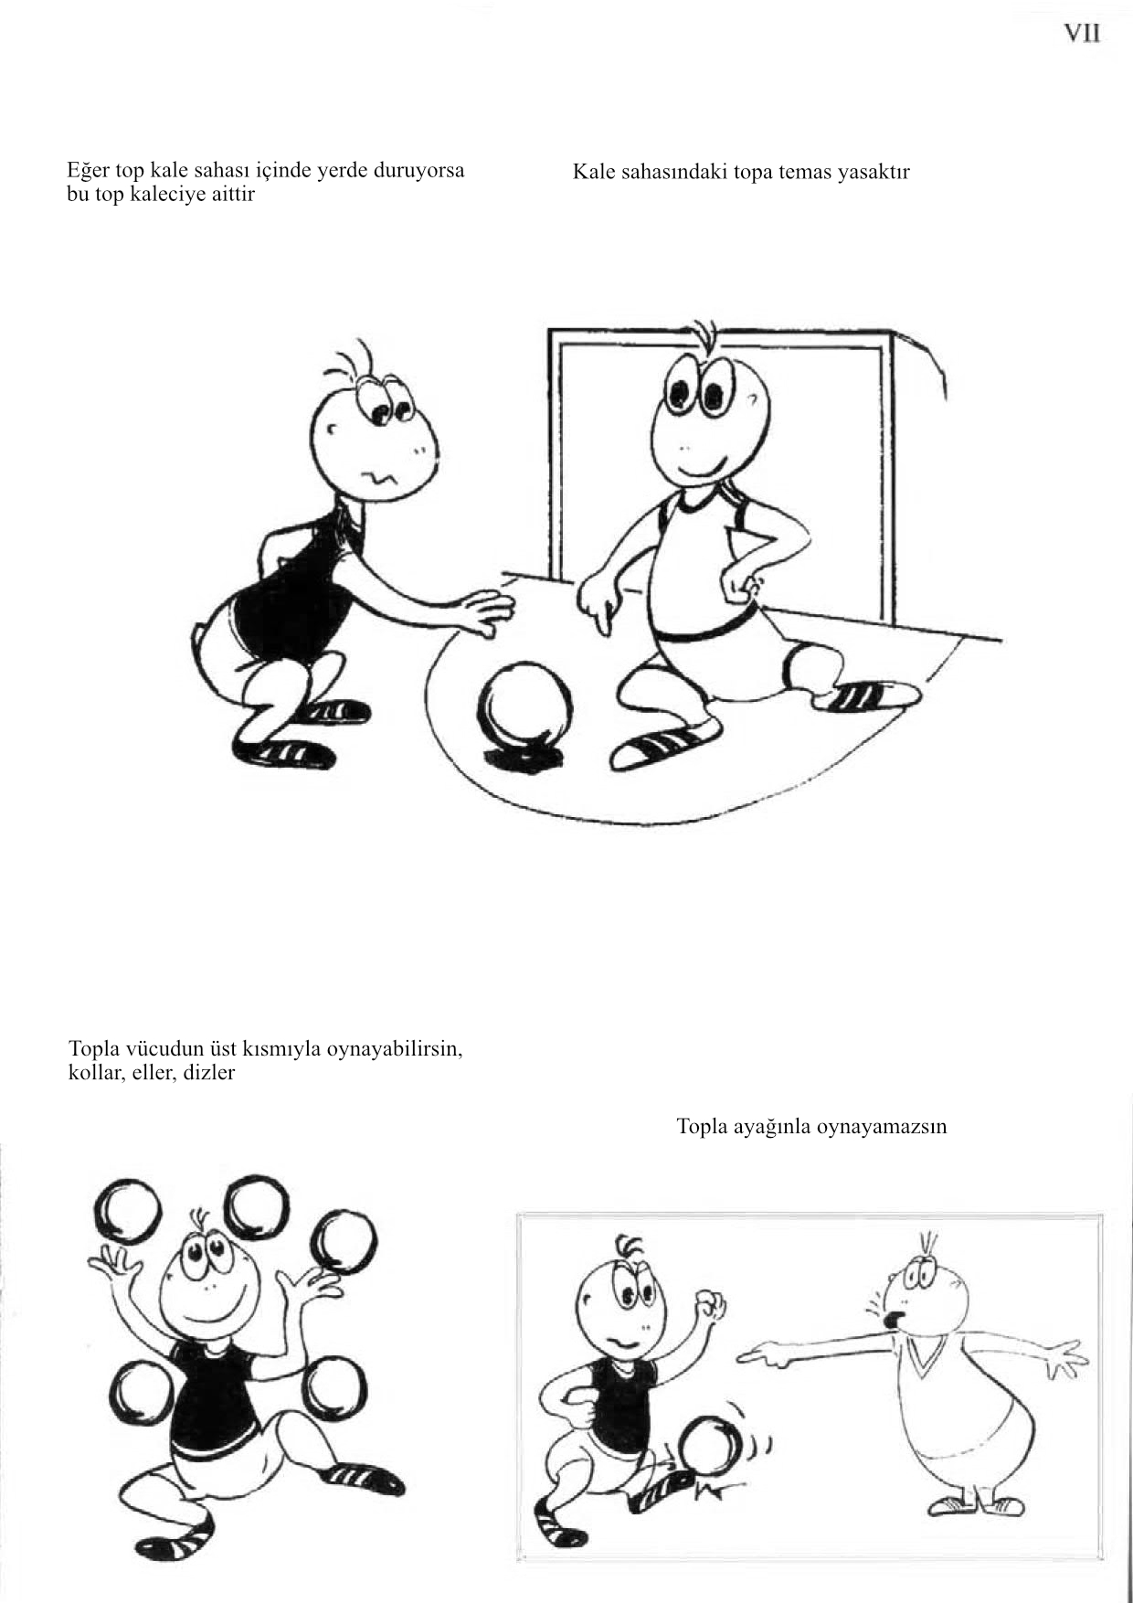
MİNİ HENTBOL OYUN KURALLARI

Slide 28
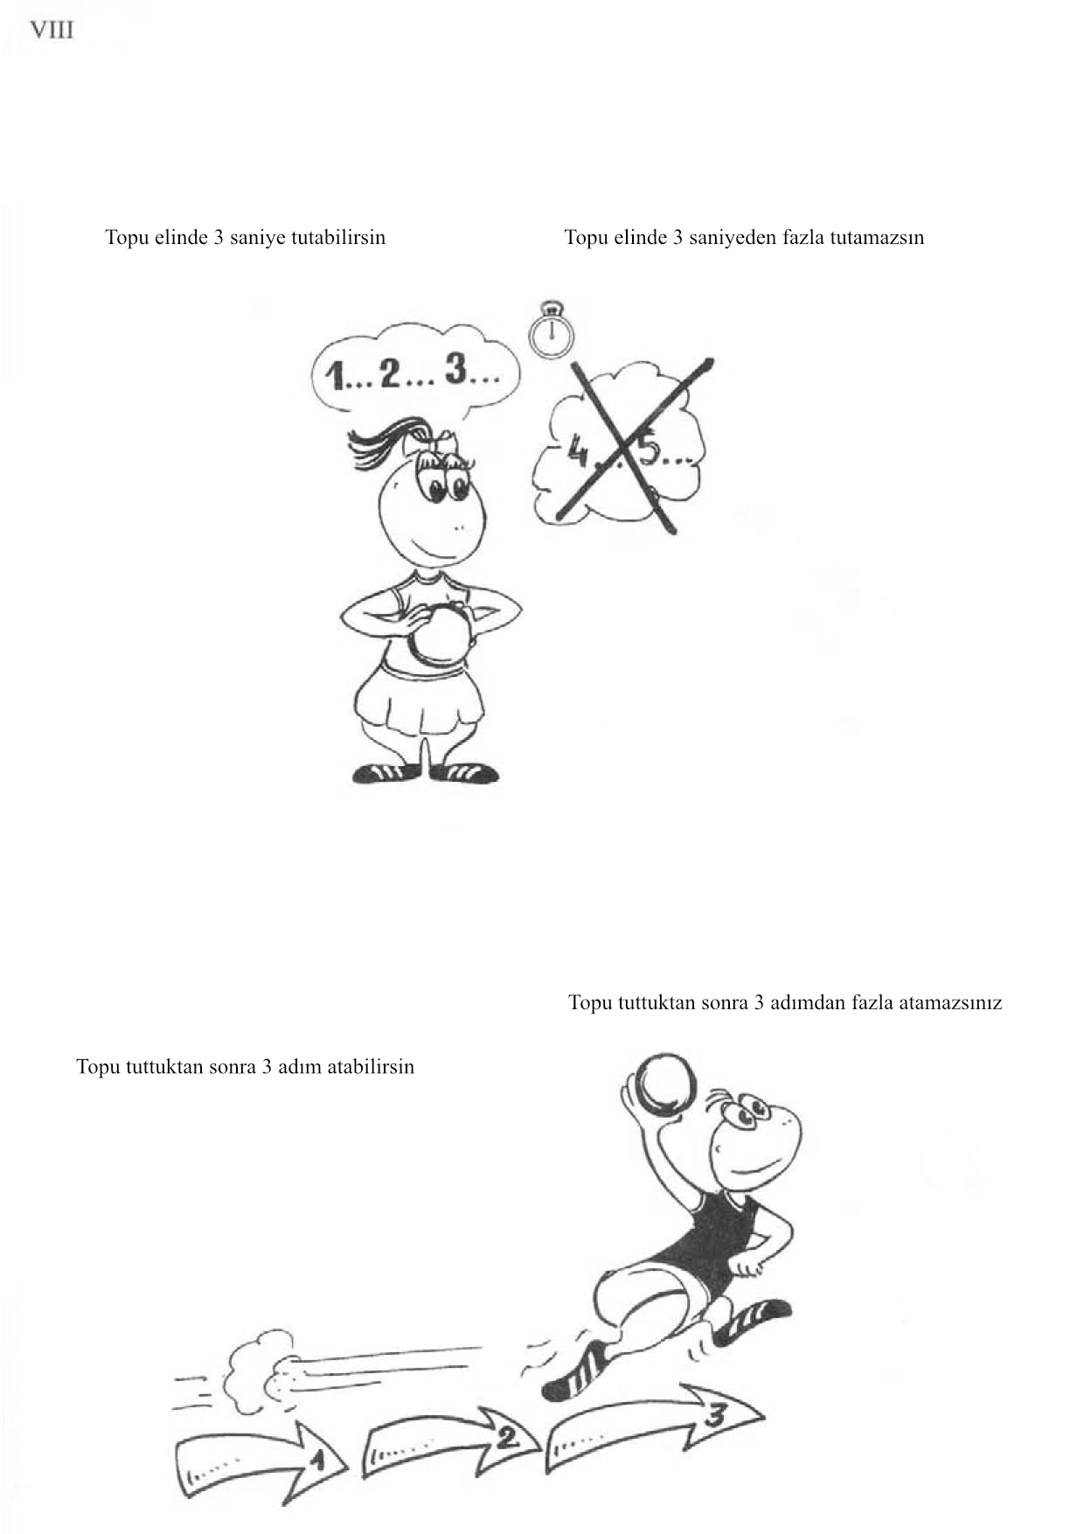
MİNİ HENTBOL OYUN KURALLARI

Slide 29
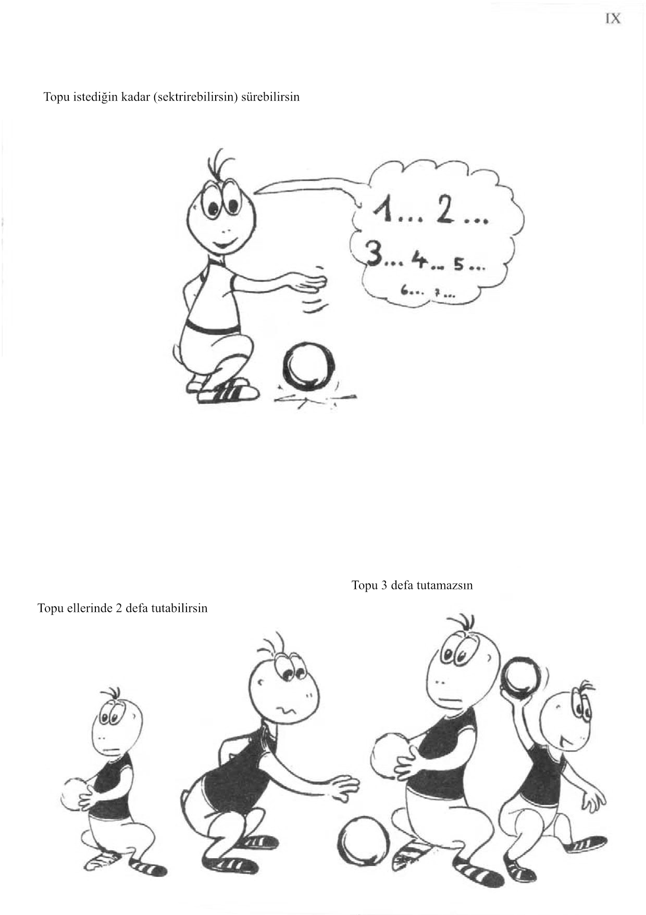
MİNİ HENTBOL OYUN KURALLARI

Slide 30
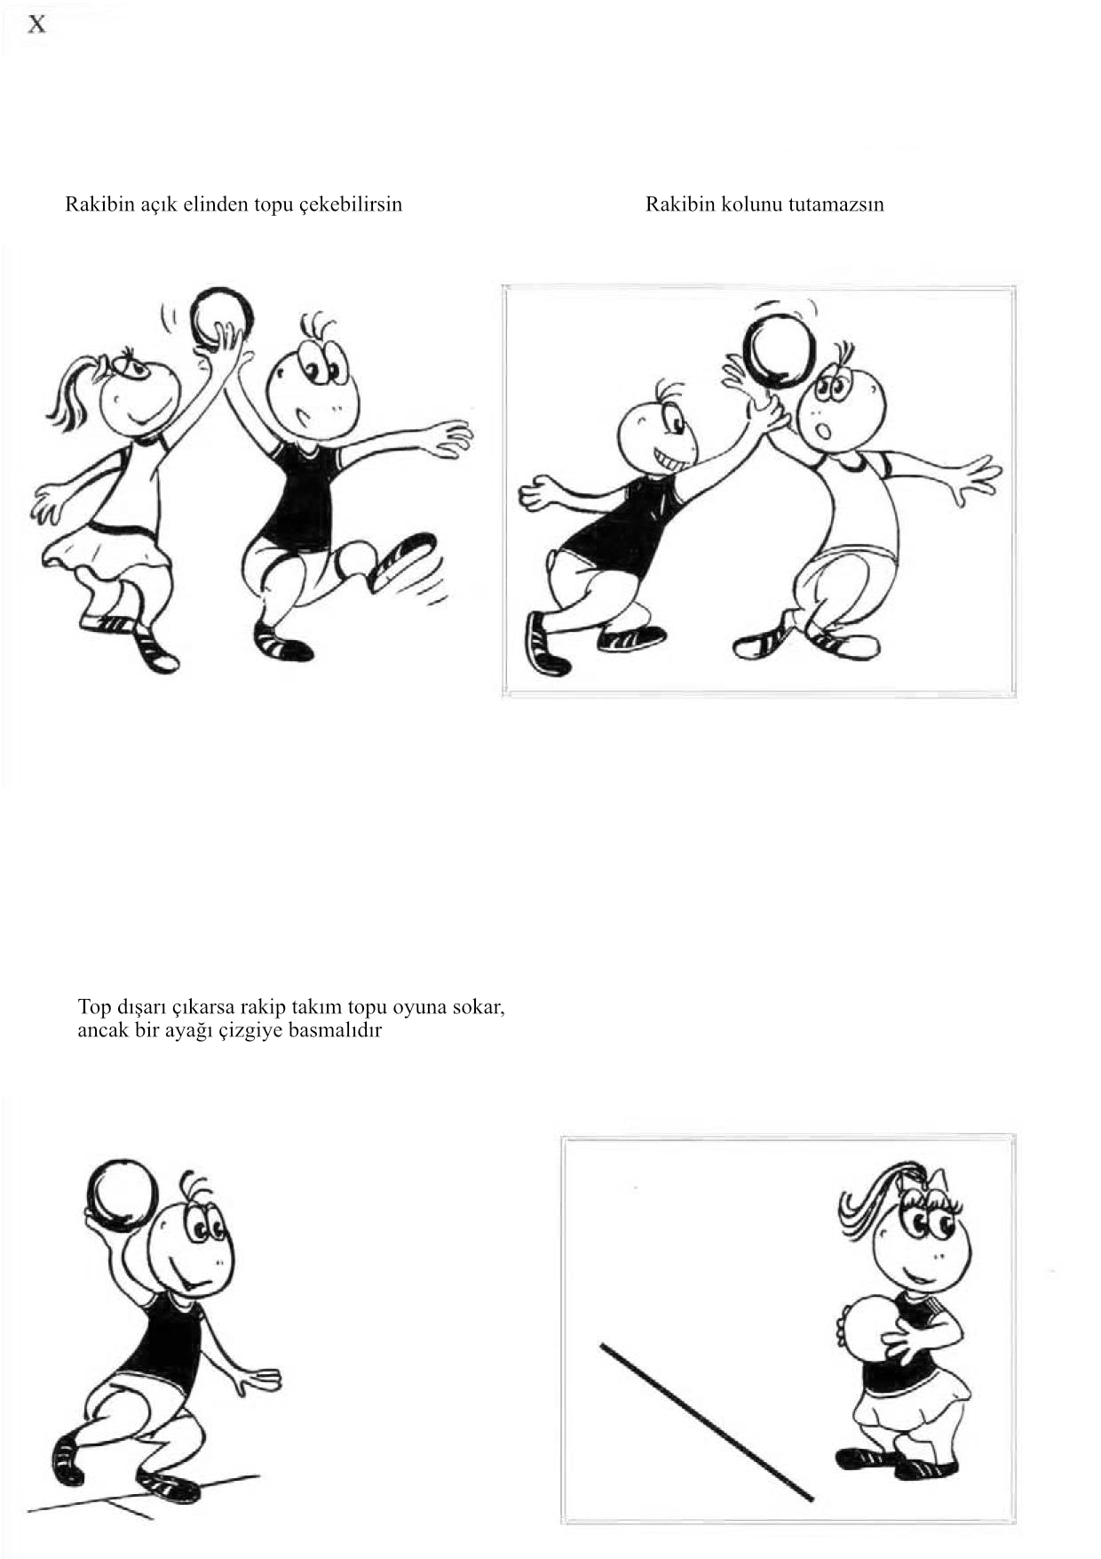
MİNİ HENTBOL OYUN KURALLARI

Slide 31
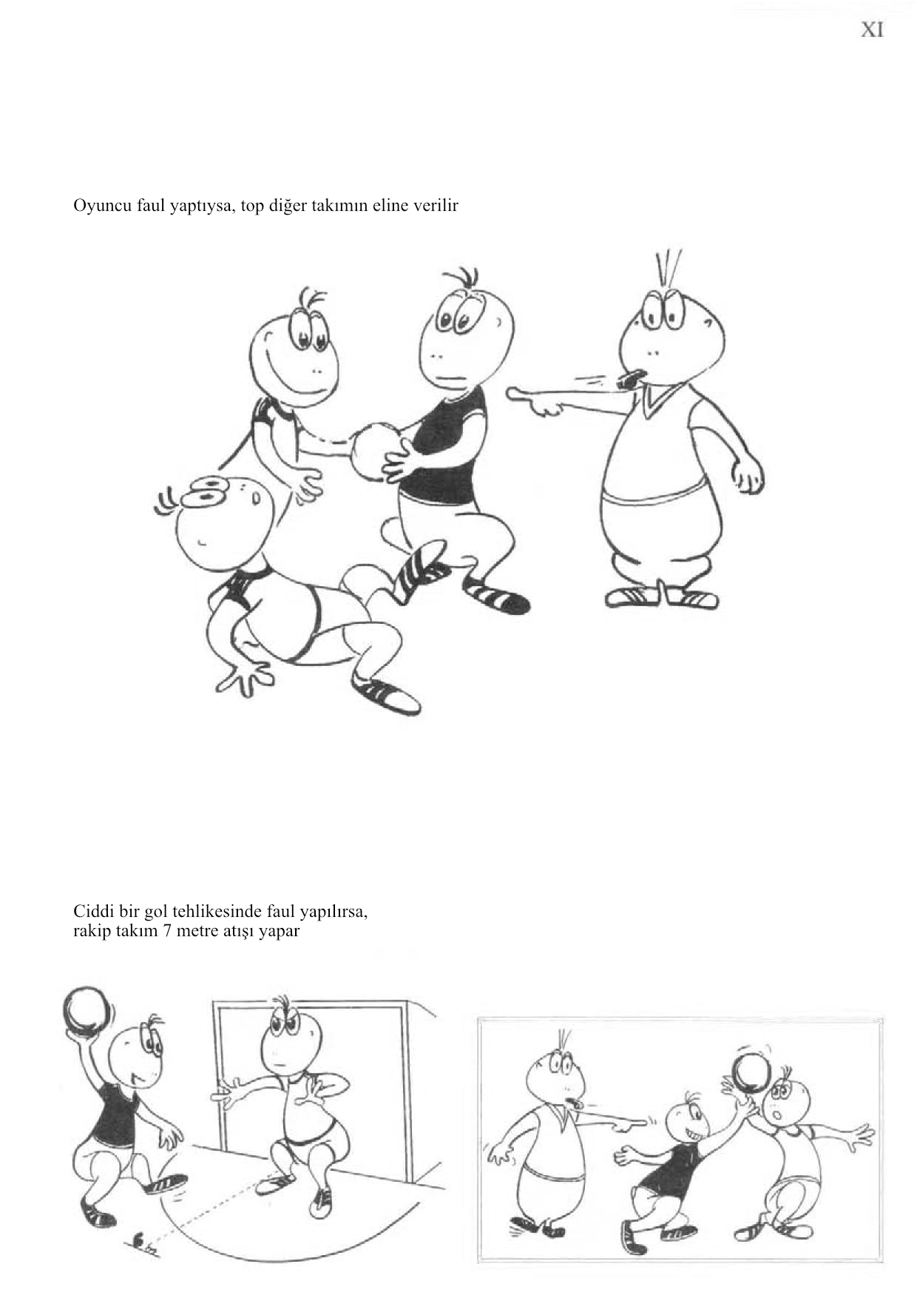
MİNİ HENTBOL OYUN KURALLARI

Slide 32
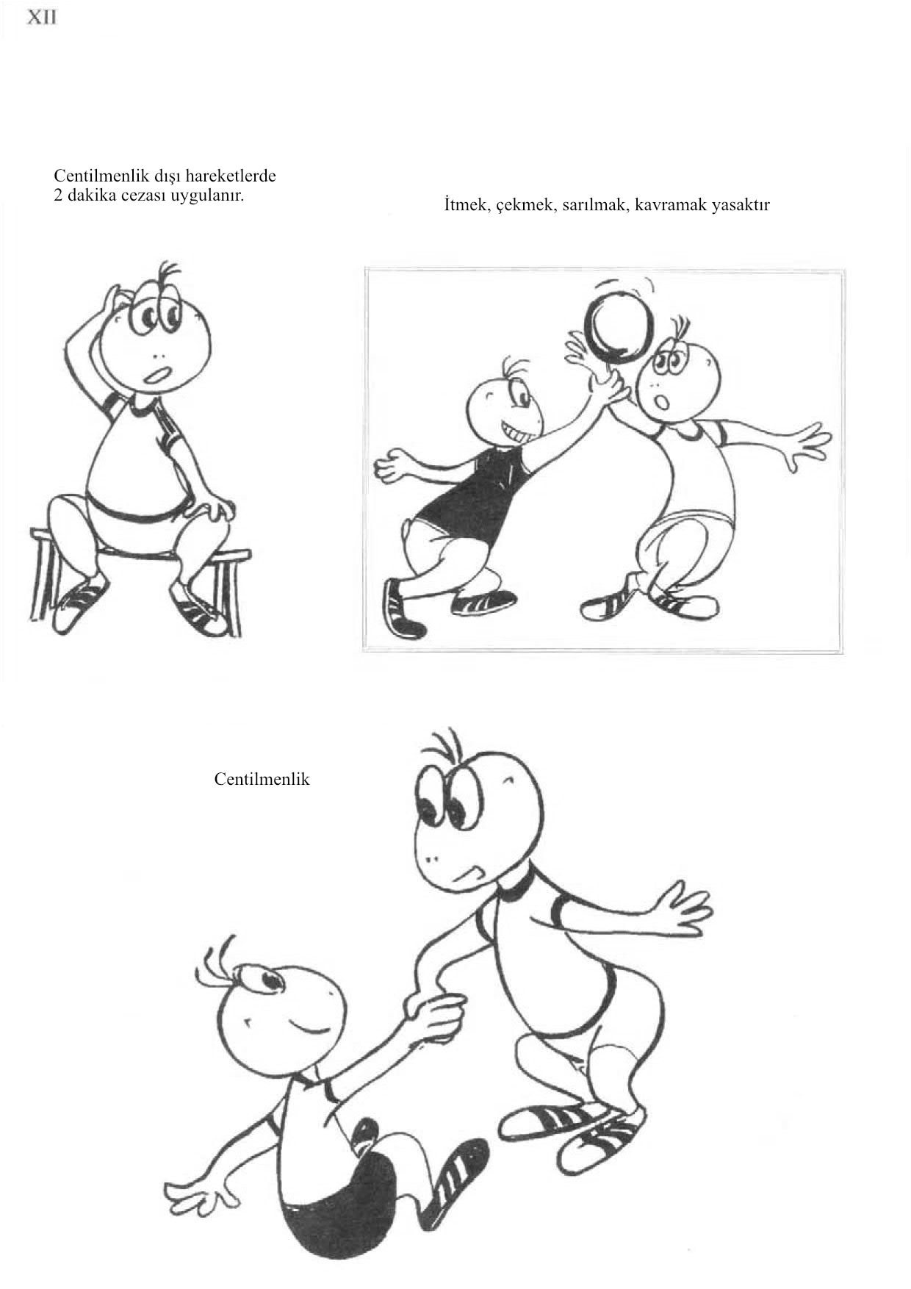
MİNİ HENTBOL OYUN KURALLARI

Slide 33
MİNİ HENTBOL
EHF/IHF MİNİ HENTBOL İÇİN ÖNERİLER
Burada kurallar başlığı altında, EHF/IHF’de çalışan Mini Hentbol grubu olarak sunmak istiyoruz.
Bununla birlikte de en önemli prensipleri ilk olarak sunuyoruz.
Mini Hentbol oyununda forma giyme şartı yoktur, her takım oyunda serbesttir.
Mini Hentbol animasyonu ve motivasyonu küçük hentbolcüler üzerinde sağlanmalıdır.
Cinsiyet: Kız-Erkek karışık takımlar.
Yaş: 5/6-10 belki bir yaş daha büyük.
Oyuncu Sayısı: 4 saha 1 kaleci oyuncu, şartlara göre 5+1 olabilir.
Hakem: Siyah giysi giymez. Antrenör veya öğretmen hakem olabilir.
Süre: Yaşa bağlı.
Kuralar: Basitleştirilmiş olarak uygulanır. Komplike olmayan kurallar uygulanırken çocuklar anlayabilsin.
Organizasyon: Okullarda spor günlerinde, Mini Hentbol yaz kamplarında yapılabilir.
Top: Renkli, yumuşak, hafif, yerde iyi sıçrayan, kolay kavranabilen, çapı 44cm ile 49 cm arasında olan toplardır.
Saha: Normalden küçük Genişlik: 12m-16m Uzunluk: 20m-24m olmalıdır.
Kale Sahası: Kale merkezindn 5m uzaklıkta olan çeyrek daire.
Kale: Normalden küçük 2,4mx1,6m veya 3mx1,7m.

Slide 34

MİNİ HENTBOL
AVRUPA HENTBOL FEDERASYONU
ULUSLARARASI HENTBOL FEDERASYONU
ESKİŞEHİR HENTBOL SPOR KULÜBÜ
İstiklal Mah. İki Eylül Cad. Gökdemir İş Mrk. No: 28/1 Kapı No: 70 Odunpazarı-ESKİŞEHİR
www.eskisehirhentbolsporkulubu.com

